Slide 1


Yaygın Evre KHAK’de Konsolidasyon TRT
Dr. Güler Yavaş
Ankara Etlik Şehir Hastanesi Radyasyon Onkolojisi Kliniği
25 Kasım 2023, İstanbul

Slide 2
Sunum Planı
Yaygın evre KHAK TRT rasyoneli
İmmün tedaviler öncesi dönemde konsolidasyon TRT
İmmün tedaviler döneminde konsolidasyon TRT
Sonuç

Slide 3
Yaygın evre KHAK TRT rasyoneli
KHAK ~2/3 YE→%60-90 YE-KHAK ilk KT’ye objektif yanıt+
KT sonu %75 persistan torasik hastalık
İlk 1 yılda >%90 intratorasik hastalık progresyonu
Medyan sağ kalım 6-13 ay, 2-y OS <%5
Bu hastalarda sağkalım ↑ startejileri gereksinimi…
Govindan R et al. JCO, 2006
Slothman B et al. NEJM, 2007
Notes:
Ac kanserinin %15 i KHAK

Slide 4
Yaygın evre KHAK sağkalım ↑ stratejileri
Strateji | Yorum
İdame KT | Ek katkı gösterilemedi
Doz eskale KT | Ek katkı gösterilemedi
Konsolidasyon amaçlı TRT | Bu günün konusu***
İmmüntedaviler | Yüz güldürücü sonuçlar RT ile kombinasyonu?
Bunn et al. Semin Oncol, 1992
Giaccone et al. JCO, 1993
Ihde et al. JCO, 1994
Govindan R et al. JCO, 2006
Slothman B et al. NEJM, 2007
Notes:
Ac kanserinin %15 i KHAK
İdame KT’yi aratıran 10 adet kontrollü çalışmada1980-1990 fayda gösterilemedi
Yüksek doz KT onkolojik sonucu arttırmadığı gibi toksisiteyi arttırdı

Slide 5
Sunum Planı
Yaygın evre KHAK TRT rasyoneli
İmmün tedaviler öncesi dönemde konsolidasyon TRT
İmmün tedaviler döneminde konsolidasyon TRT
Sonuç

Slide 6
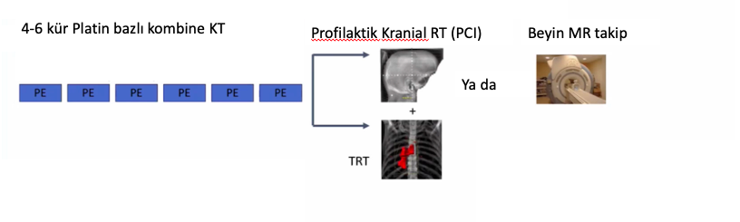
2018 yılı öncesi YE-KHAK…

Slide 7
Konsolidasyon TRT çalışmalar
3 Randomize kontrollü çalışma:
2 meta-analiz:
Jeremic B, Shibamoto Y, Nikolic N, et al: Role of radiation therapy in the combined-modality treatment of patients with extensive disease small-cell lung cancer: A randomized study. J Clin Oncol 17:2092-2099, 1999. (University Hospital Kragujevac, Yugoslavia)
Slotman BJ, van Tinteren H, Praag JO, et al: Use of thoracic radiotherapy for extensive stage small-cell lung cancer: A phase 3 randomised controlled trial. Lancet 385:36-42, 2015. (Dutch CREST study)
Gore EM, Hu C, Sun AY, et al: Randomized phase II study comparing prophylactic cranial irradiation alone to prophylactic cranial irradiation and consolidative extracranial irradiation for extensive-disease small cell lung cancer (ED SCLC): NRG Oncology RTOG 0937. J Thorac Oncol 12:1561- 1570, 2017. NRG/RTOG 0937
Rathod S, Jeremic B, Dubey A, et al: Role of thoracic consolidation radiation in extensive stage small cell lung cancer: A systematic review and meta- analysis of randomised controlled trials. Eur J Cancer 110:110-119, 2019. (3 çalışmanın met-analizi)
Palma DA, Warner A, Louie AV, et al: Thoracic radiotherapy for extensive stage small-cell lung cancer: A meta-analysis. Clin Lung Cancer 17:239-244, 2016 (2 çalışmanın meta-analizi)

Slide 8
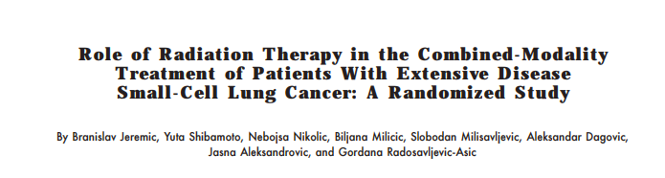
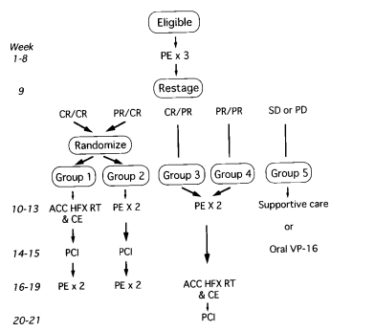

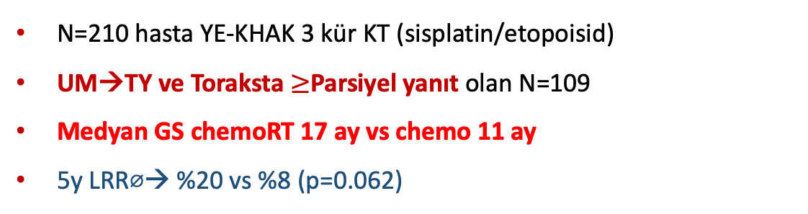
>%90 hastada <2 met
N=210 hasta YE-KHAK 3 kür KT (sisplatin/etopoisid)
UM→TY ve Toraksta $≥$Parsiyel yanıt olan N=109
Medyan GS chemoRT 17 ay vs chemo 11 ay
5y LRR⌀→ %20 vs %8 (p=0.062)
4 kür ek KT (sispl+etop) +PCI N=54
TRT (2D) 54 Gy 36 fx (BID) ACCHFX+karbo+etop (düşük doz günlük)→ PCI (25 Gy/10fx)→2 kür sispl+etop N=55
Grup | Medyan GS (ay) | 3y sağkalım (%) | 5y sağkalım (%) | Akut toksisite
kemoRT | 17 | 22 | 9.1
kemotx | 11 | 9 | 3.7
P<0.05*
Akut grad 3-4 toksisite grup2 > grup 1
Geç toksisite fark$⌀$
Jeremic B et al. JCO, 1999
Notes:
UM tam yanıt en iyi prognozlu grup
Çok spesifik hasta grubu
KT kolunda bulantı, kusma alopesi, bb toksisitesi
RT kolunda özefajit
UM TY olan tüm hastalara PCI uygulandı

Slide 9
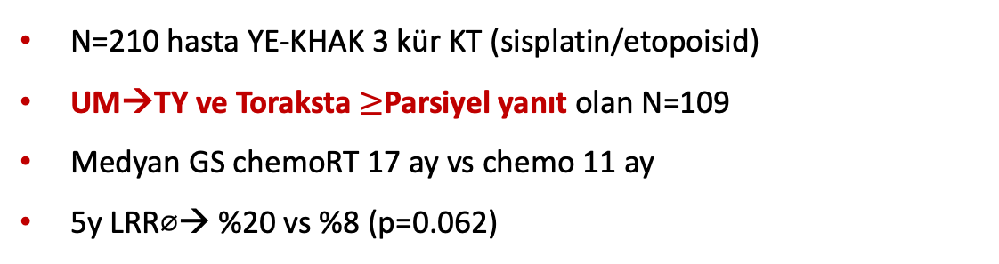


N=210 hasta YE-KHAK 3 kür KT (sisplatin/etopoisid)
UM→TY ve Toraksta $≥$Parsiyel yanıt olan N=109
Medyan GS chemoRT 17 ay vs chemo 11 ay
5y LRR⌀→ %20 vs %8 (p=0.062)
4 kür ek KT (sispl+etop) +PCI N=54
YE-KHAK’de UM TY ve torasik hastalıkta $≥$parsiyel yanıt→TRT ile OS ↑
TRT 54 Gy 36 fx (BID) ACCHFX+karbo+etop→ PCI→2 kür sispl+etop N=55
Grup | Medyan GS (ay) | 3y sağkalım (%) | 5y sağkalım (%) | Akut toksisite
kemoRT | 17 | 22 | 9.1
kemotx | 11 | 9 | 3.7
P<0.05*
Akut grad 3-4 toksisite grup2 > grup 1
Geç toksisite fark$⌀$
Jeremic B et al. JCO, 1999

Slide 10
Yanıt değerlendirmede modern teknikler ⌀ (PAAG, Kİ bx, tomografi, USG…)
Çalışma 1990’lı yılardan→RT ilerledi
Vaka sayısı az (N=210→109)
UM’da TY -->seçilmiş sınırlı hasta grubu (>%90 hastada <2 met)
Sonuçlar genellenebilir mi?

Slide 11
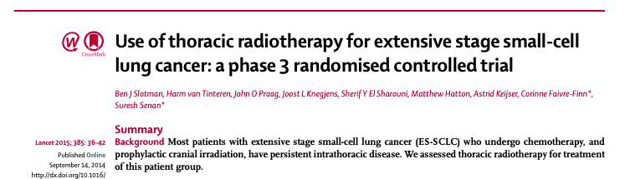

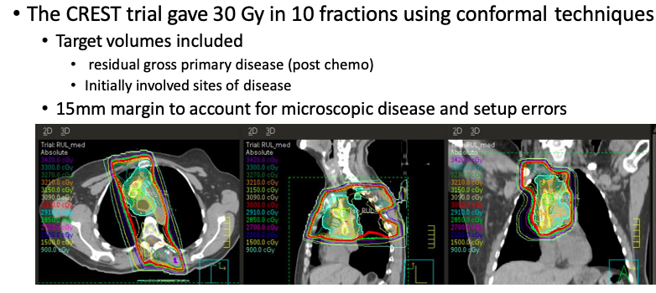
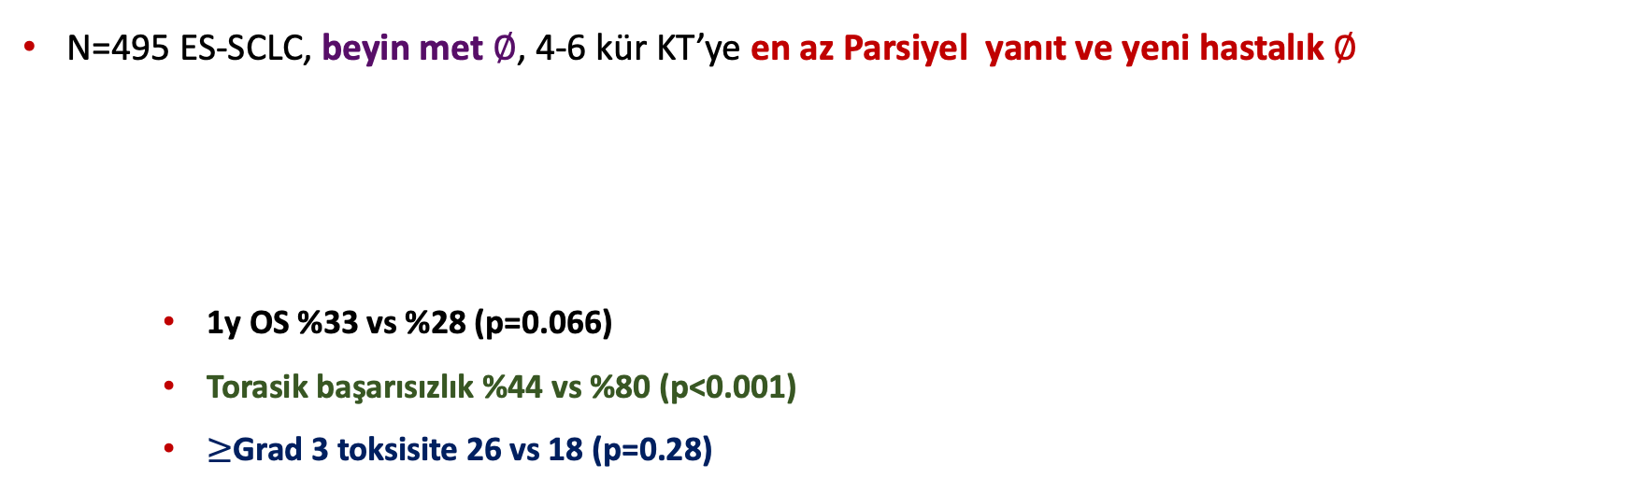
N=495 ES-SCLC, beyin met $∅$, 4-6 kür KT’ye en az Parsiyel yanıt ve yeni hastalık $∅$
    1y OS %33 vs %28 (p=0.066)
    Torasik başarısızlık %44 vs %80 (p<0.001)
    $≥$Grad 3 toksisite 26 vs 18 (p=0.28)
2D veya 3D RT
Slotman B et al. Lancet, 2015
Notes:
42 hastane 4 farklı ülkeden 16 Hollanda, 22 İngiltere, 3 Norveç, 1 Belçika

Slide 12
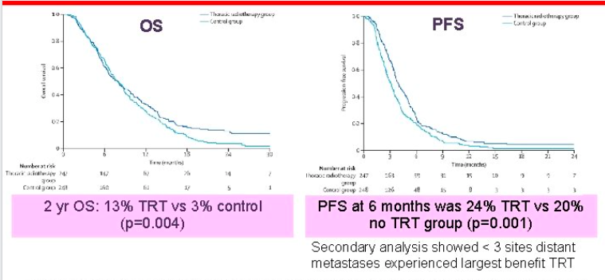
2 y OS TRT %13 ve kontrl %3 (p=0.04)
6 ay PFS TRT %24 ve kontrol %20 (p=0.001)
2y OS ve 6 ay PFS planlanmayan sekonder analiz, primer→1y OS

Slide 13
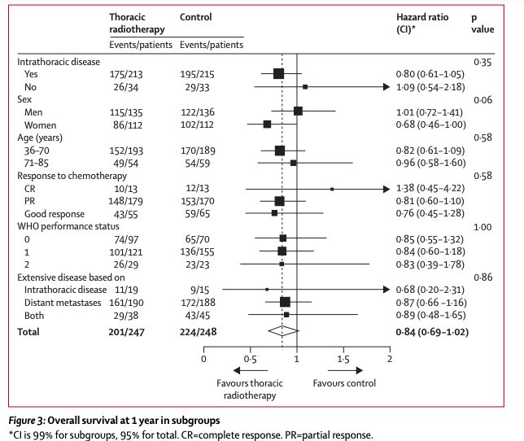
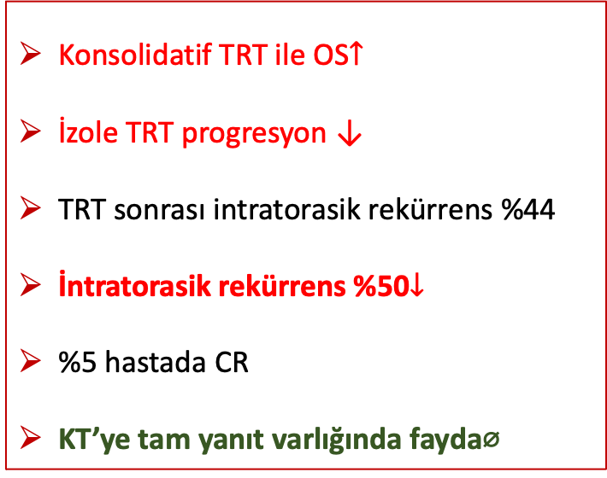
Konsolidatif TRT ile OS$↑$
İzole TRT progresyon ↓
TRT sonrası intratorasik rekürrens %44
İntratorasik rekürrens %50$↓$
%5 hastada CR
KT’ye tam yanıt varlığında fayda⌀
Slotman B et al. Lancet, 2015
Notes:
%89 hastada rezidü hastalık var

Slide 14
YE-KHAK tanılı KT yanıtı olan hastalarda konsolidasyon TRT sağ kalım katkısı
Primer sonlanım noktası karşılanamadı (1y OS)
Beyin met ve malign efüzyonu olan hastalar dahil edilmedi
TRT ve PCI aynı anda verildi
Fayda sadece «rezidüel hastalık» olan grupta (%89)
CR her iki kolda da %5
Slotman B et al. Lancet, 2015

Slide 15
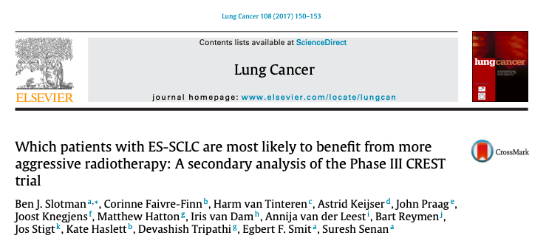
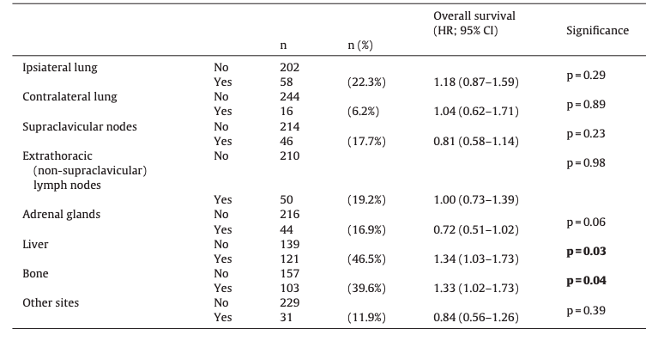
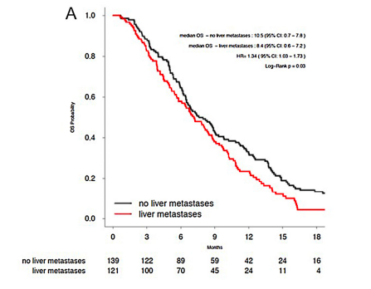
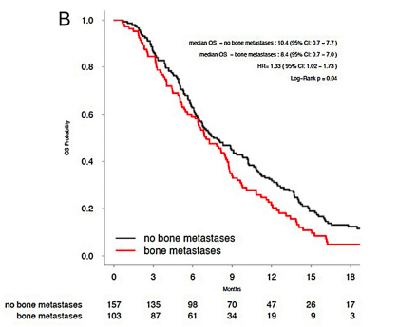
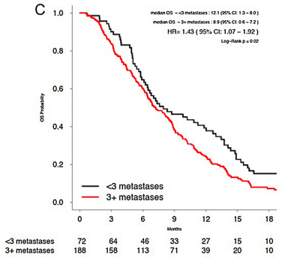
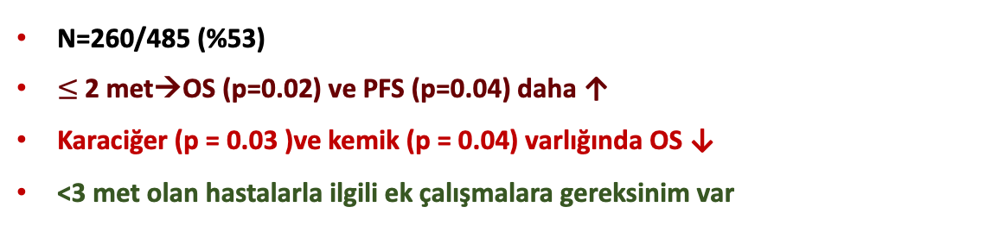
N=260/485 (%53)
$≤$2 met→OS (p=0.02) ve PFS (p=0.04) daha ↑
Karaciğer (p = 0.03 )ve kemik (p = 0.04) varlığında OS ↓
<3 met olan hastalarla ilgili ek çalışmalara gereksinim var
Notes:
485 hastanın 260ı analize alındı

Slide 16
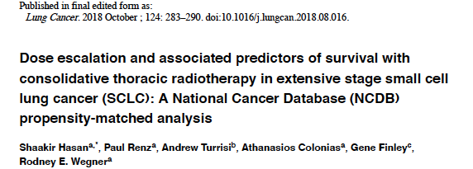
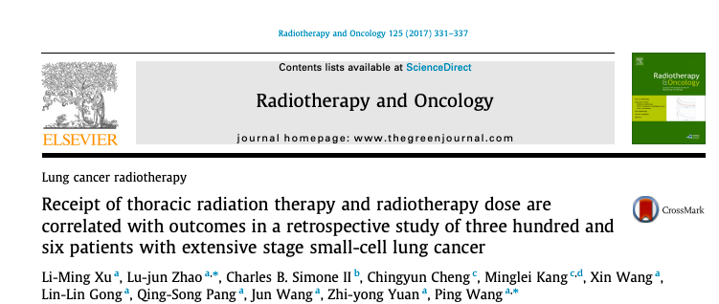

CREST çalışması doz yetersiz mi?
TRT dozu $≥$45/50 Gy→OS katkısı var!
TRT sonrası intratorasik rekürrens %44
N= 3280 evre IV KHAK, NCDB, kombine KT ve TRT
N= 306 evre IV KHAK, retrospektif

Slide 17
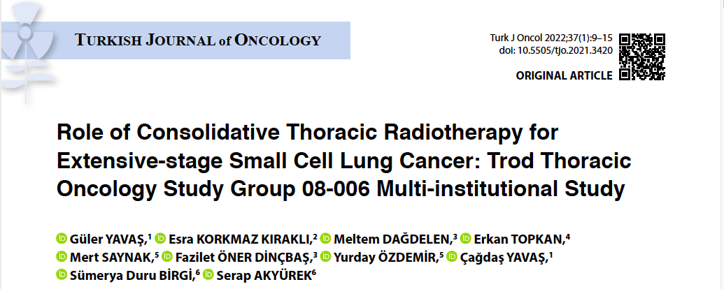
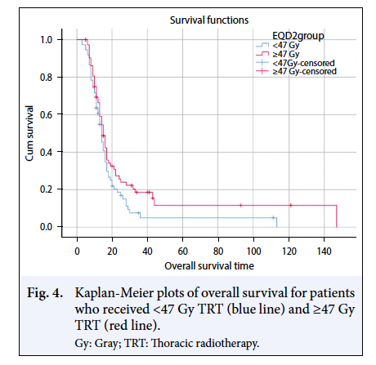
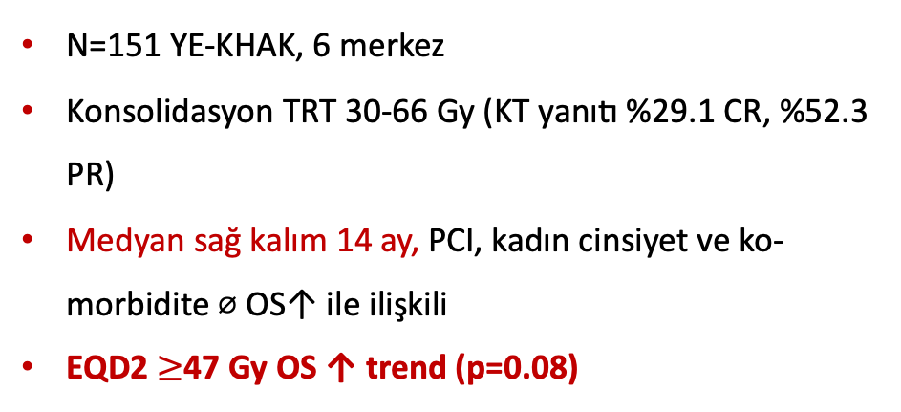
N=151 YE-KHAK, 6 merkez
Konsolidasyon TRT 30-66 Gy (KT yanıtı %29.1 CR, %52.3 PR)
Medyan sağ kalım 14 ay, PCI, kadın cinsiyet ve ko-morbidite ⌀ OS↑ ile ilişkili
EQD2 $≥$47 Gy OS ↑ trend (p=0.08)

Slide 18
DUTCH CREST ÇALIŞMASI GÜNLÜK PRATİĞİ DEĞİŞTİRDİ Mİ?

Slide 19
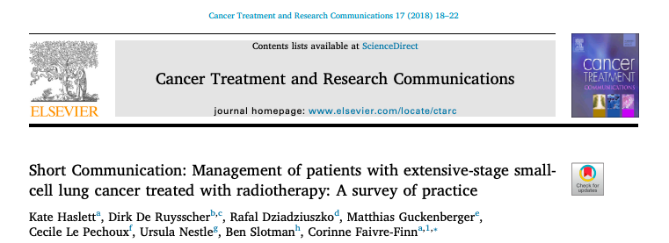
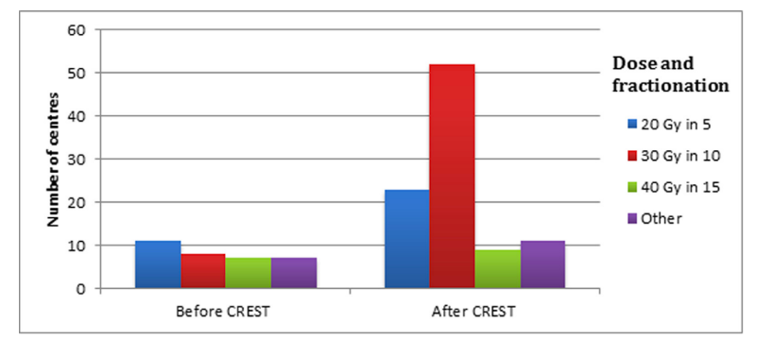
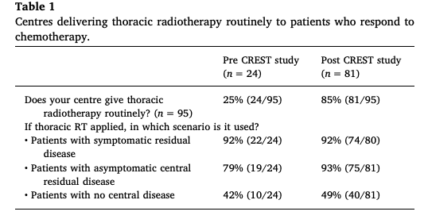
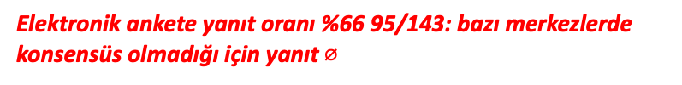
Elektronik ankete yanıt oranı %66 95/143: bazı merkezlerde konsensüs olmadığı için yanıt $⌀$
En fazla fark KT sonu asemptomatik rezidüel hastalık olan vakalarda
%69 klinisyen 300x10 rejimi
We report the results of our survey, which suggest the CREST trial has changed practice, resulting in an increase in the use of thoracic radiotherapy amongst the surveyed centers from 25% to 85%. Furthermore the dose and fractionation schedule used in the trial has been widely adopted across Europe.

Slide 20
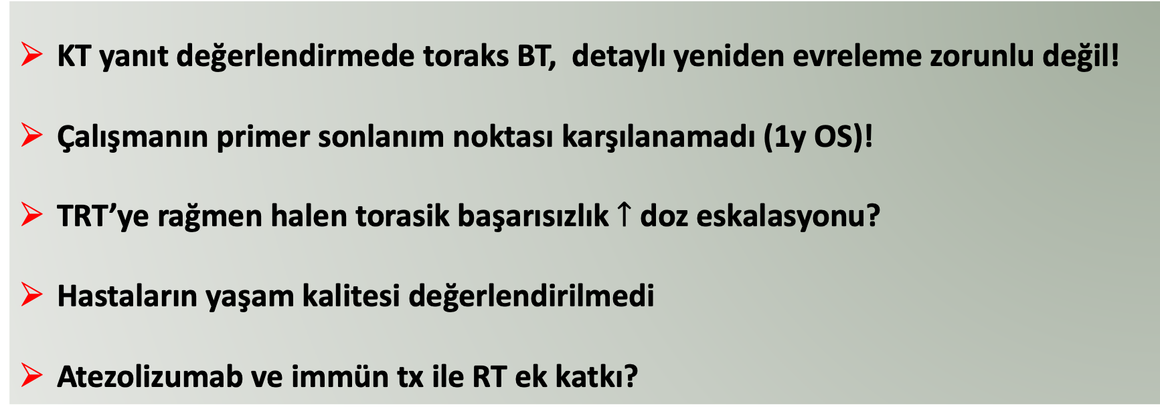
DUTCH CREST ÇALIŞMASI
KT yanıt değerlendirmede toraks BT, detaylı yeniden evreleme zorunlu değil!
Çalışmanın primer sonlanım noktası karşılanamadı (1y OS)!
TRT’ye rağmen halen torasik başarısızlık $↑$ doz eskalasyonu?
Hastaların yaşam kalitesi değerlendirilmedi
Atezolizumab ve immün tx ile RT ek katkı?

Slide 21
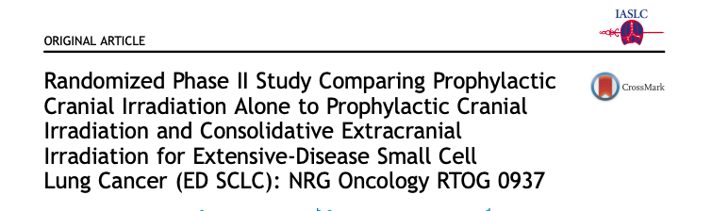
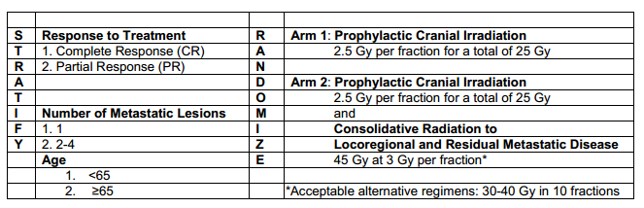
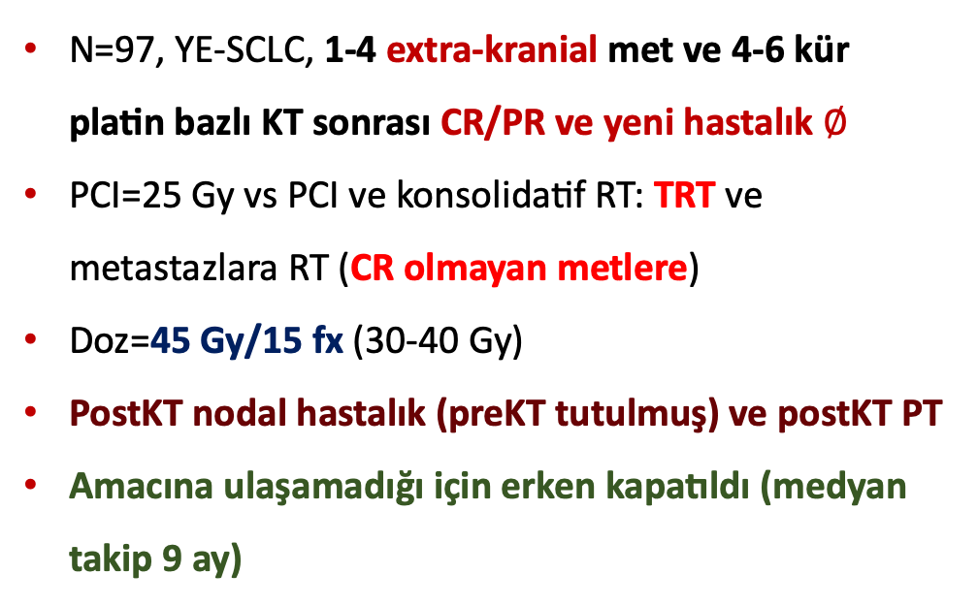
Oligomet hasta
TRT öncesi kapsamlı evreleme
Definitif RT doz
CR olmayan metlere RT
N=97, YE-SCLC, 1-4 extra-kranial met ve 4-6 kür platin bazlı KT sonrası CR/PR ve yeni hastalık $∅$
PCI=25 Gy vs PCI ve konsolidatif RT: TRT ve metastazlara RT (CR olmayan metlere)
Doz=45 Gy/15 fx (30-40 Gy)
PostKT nodal hastalık (preKT tutulmuş) ve postKT PT
Amacına ulaşamadığı için erken kapatıldı (medyan takip 9 ay)
Gore GM et al. JTO, 2017
Notes:
Oligomet ve beyin met yok
Gross tumor volume (GTV) will include known disease as determined by physical examination and post-chemotherapy imaging studies. Regional thoracic lymph nodes > 1 cm short axis diameter on diagnostic or planning CT or positive on PET will be included in the thoracic GTV and labeled GTVn. If multiple nodes are contoured, they will be distinguished numerically (GTVn1, GTVn2, etc.)
Recommended clinical target volume (CTV) is GTV + 0.5 cm to account for microscopic extension of tumor. CTV=GTV plus 0-1.0 cm is allowed. It is acceptable to have CTV=GTV to protect critical structures. Alternatively for tumors with indistinct margins, CTV=GTV+1.0 cm may be preferred. For patients that have had a complete response to chemotherapy at the primary site and regional lymphatics, the CTV will be defined as the region of origin of clinically evident disease at diagnosis. This is not the same as pretreatment volume. For example, if the patient had a 10 cm mediastinal mass that involved the paratracheal and subcarinal lymph nodes and had a complete response to chemotherapy, the CTV would not necessarily be a 10 cm volume but rather a carefully defined volume including the subcarinal and paratracheal tissues. CTVs will be labeled to correspond to the appropriate GTV. In general, each GTV will have a CTV. In some situations, the CTVs may overlap and can be combined into one CTV.

Slide 22
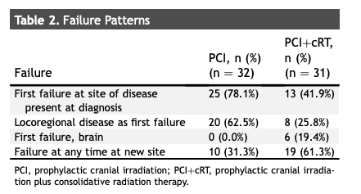
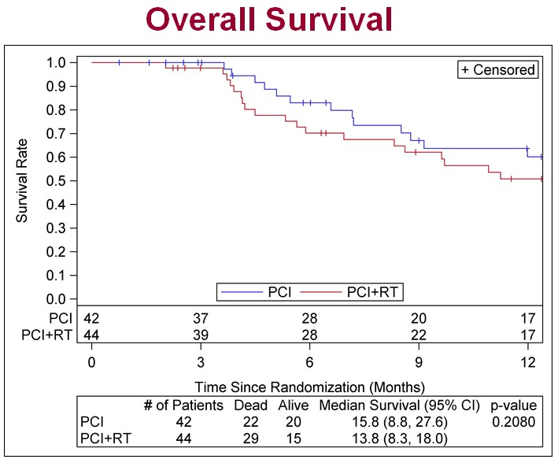
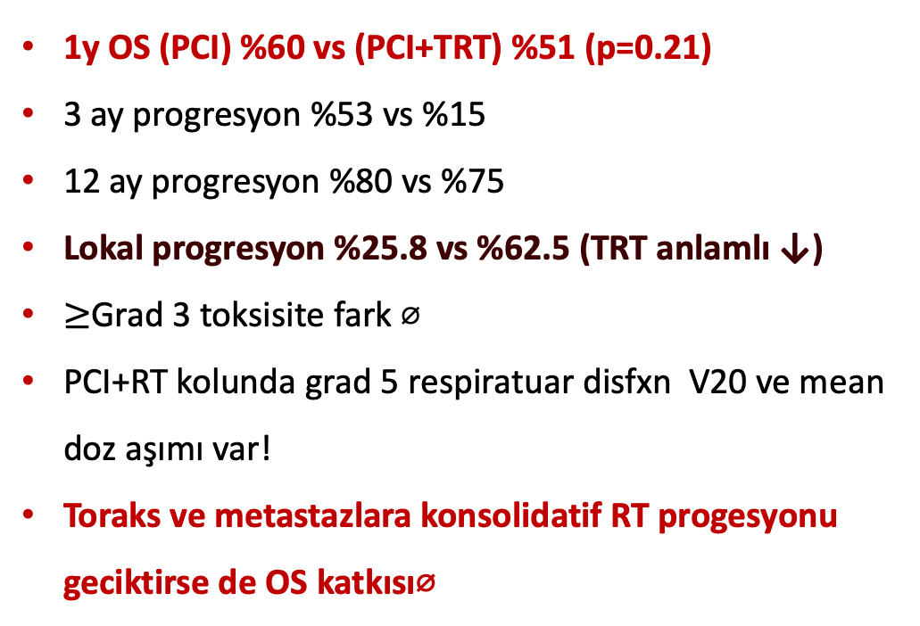
1y OS (PCI) %60 vs (PCI+TRT) %51 (p=0.21)
3 ay progresyon %53 vs %15
12 ay progresyon %80 vs %75
Lokal progresyon %25.8 vs %62.5 (TRT anlamlı ↓)
$≥$Grad 3 toksisite fark ⌀
PCI+RT kolunda grad 5 respiratuar disfxn V20 ve mean doz aşımı var!
Toraks ve metastazlara konsolidatif RT progesyonu geciktirse de OS katkısı⌀
Medyan SK 15.8 ay
CREST medyan SK 8 ay
Gore GM et al. JTO, 2017
Notes:
Oligomet
Erken kapatıldığı için tam data yok ama fazla toksisite raporlanmış gibi görünüyor…

Slide 23
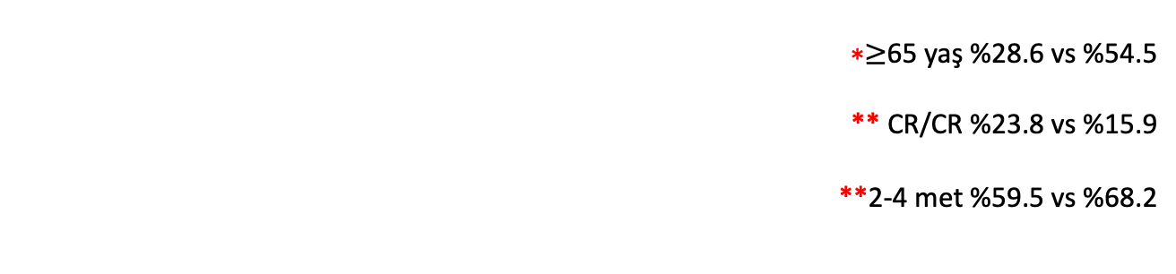
Oligomet hasta
TRT öncesi kapsamlı evreleme
Definitif RT doz
CR olmayan metlere RT
İleri yaş hastalar TRT kolunda daha fazla*
Gruplar arası hastalık yükü arası farklılık var**
Yazarlar: 3 kür KT sonrası TRT daha etkin olurdu….
$∗≥$65 yaş %28.6 vs %54.5
** CR/CR %23.8 vs %15.9
**2-4 met %59.5 vs %68.2
Notes:
Oligomet ve beyin met yok

Slide 24
YE-KHAK TRT 3 prospektif çalışma sonuç
Jeremic—TRT için pozitif çalışma, definitif RT dozu (>%90 <2 met, 3KT→KRT, doz en ↑)
Gore (RTOG 0937)—TRT için negatif çalışma, definitif RT dozu (1-4 met, extra-kr, 4-6 KT→RT)
CREST—TRT için pozitif çalışma, palyatif RT dozu (met sayısı ?→<3 met olumlu, extra-kr, 4-6 KT→RT)
Sonuçlar:
  Konsolidasyon amaçlı TRT definitif dozlarda uygulanacaksa dikkatli olunmalı
  İyi performansı olan ve KT’ye iyi yanıtı olan vakalarda yüksek doz TRT uygun olabilir (45 Gy/15 fx) (ASTRO clinical practice guidelines for SCLC)
Simone C et al. PRO 2020
Notes:
Regarding radiation treatment volumes for consolidative TRT, both the CREST trial and RTOG 0937 treated postchemotherapy gross disease with appropriate clinical tumor volume and planned tumor volume margins, also including pretreatment hilar and mediastinal nodal stations that were initially involved but may have responded (even completely) to chemotherapy. A singlearm phase 2 study of thoracic radiation in ES-SCLC had nearly 50% rates of locoregional recurrence when the postchemotherapy gross disease was treated with margin without irradiation to previously involved nodal regions.2

Slide 25
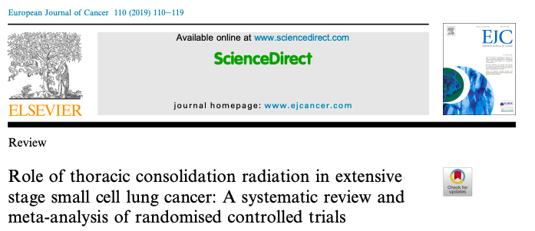
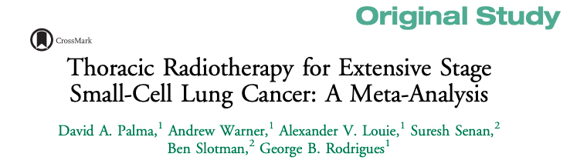
Konsolidasyon TRT çalışmalar:metaanalizler
Jeremic, 1999
Slotman, 2015
Gore, 2017
Jeremic, 1999
Slotman, 2015

Slide 26
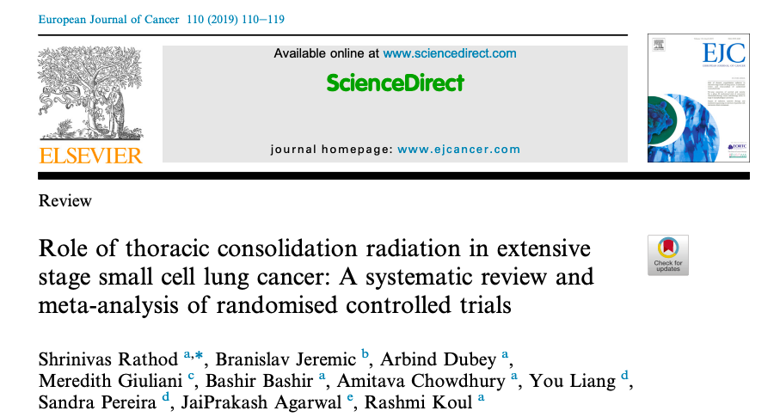
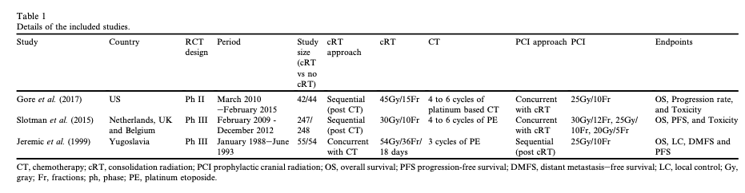
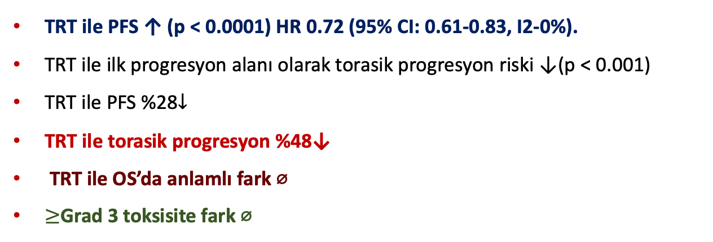
Cevap arayan sorular
  KT-RT sıralı? Eş zamanlı?
  Optimal RT dozu?
TRT ile PFS ↑ (p < 0.0001) HR 0.72 (95% CI: 0.61-0.83, I2-0%).
TRT ile ilk progresyon alanı olarak torasik progresyon riski ↓(p < 0.001)
TRT ile PFS %28$↓$
TRT ile torasik progresyon %48↓
TRT ile OS’da anlamlı fark ⌀
$≥$Grad 3 toksisite fark ⌀
Rathod S et al. EJC 2019

Slide 27
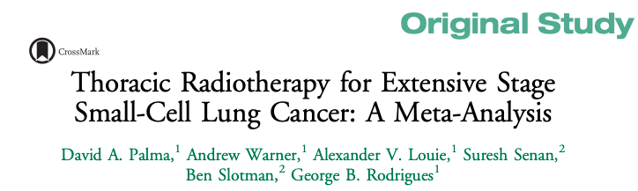
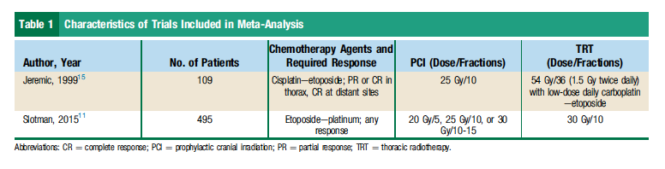
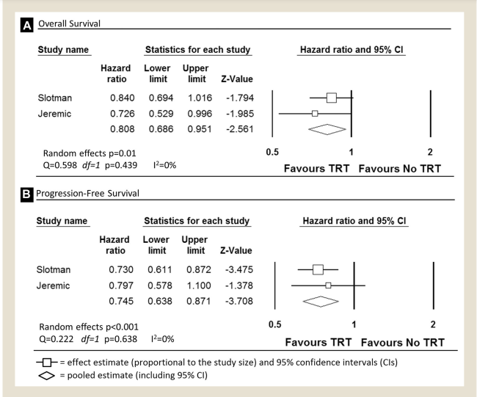
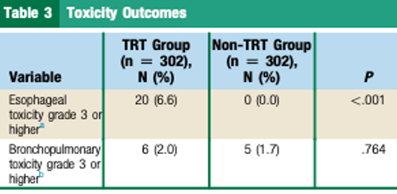
OS ve PFS katkısı var
Optimal RT dozu?
Özefagus toksisitesi !!!
Palma D et al. Clin Lung C, 2015

Slide 28


21
Summary of Recommendations, ASTRO & ASCO
Recommendation 4.1
For patients with ES-SCLC with a response to chemotherapy alone but residual tumor in the thorax, thoracic RT is recommended.
Recommendation 4.2
For patients with ES-SCLC with a response to chemotherapy alone, thoracic RT to a dose of 3,000 cGy in 10 fractions is conditionally recommended (good perf &excellent CT response ↑doses)
Implementation Remark: In patients expected to have a prolonged survival, higher doses may be appropriate
Evidence Quality |  | Strength of Recommendation
High |  | Strong
Evidence Quality |  | Strength of Recommendation
Moderate |  | Conditional
www.asco.org/thoracic-cancer-guidelines ©American Society of Clinical Oncology (ASCO) 2021. All rights reserved worldwide. For licensing opportunities, contact licensing@asco.org
https://www.practicalradonc.org/article/S1879-8500(20)30053-9/fulltext;

Slide 29
Sunum Planı
Yaygın evre KHAK TRT rasyoneli
İmmün tedaviler öncesi dönemde konsolidasyon TRT
İmmün tedaviler döneminde konsolidasyon TRT
Sonuç

Slide 30
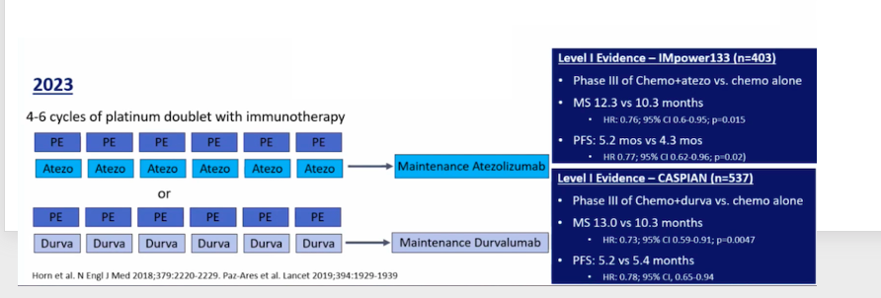
2023 yılı YE-KHAK…
Düzey 1 kanıt: Impower (n=403)
Faz III kemo+atezo vs kemo
Medyan GS 12.3 ay vs 10.3 ay (p=0.015)
PFS 5.2 ay vs 4.3 ay (p=0.02)
4-6 kür platin bazlı kombine KT ve immünoterapi
İdame Atezolizumab
Düzey 1 kanıt: CASPIAN(n=537)
Faz III kemo+durva vs kemo
Medyan GS 13.0 ay vs 10.3 ay (p=0.0047)
PFS 5.2 ay vs 5.3 ay
İdame Durvalumab
Horn et al. N Engl J Med 2018;379: 2220-229
Paz-Ares et al. Lancet 2019; 394:1929-1939

Slide 31
İmmün tedaviler döneminde konsolidasyon TRT
Impower 133
  Horn et al. NEJM,2018
  Lui et al. JCO, 2021
CASPIAN
  Goldman et al. Lancet 2020

Slide 32
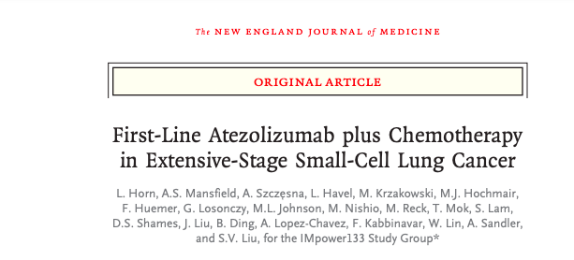

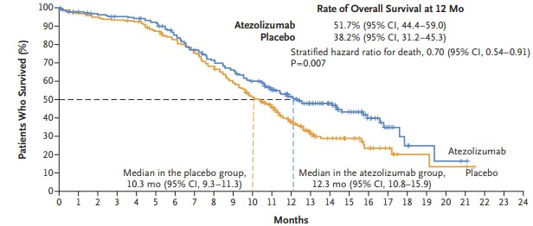
IMpower 133
TRT⌀ , PCI✛
IMpower 133, randomize faz III
  N=201: atezolizumab+platinum-etoposide→
maintenance atezolizumab
  N=202: platinum-etoposide
Sonuç:
  Median OS:
    12.3 ay vs. 10.3 ay atezo lehine (p=0.007)
    1y OS %51.9 vs %39
  Toksisiteler arası fark⌀
  Tüm PD-L1 durumlarında fayda!
Horn et al. NEJM, 2018
Liu et al. JCO, 2021
Notes:
Standart tx olan TRT önerilmedi
PDL1 testi yapılmadı
CNS met dahil edilmedi
PCI her iki kolda da izin verildi

Slide 33
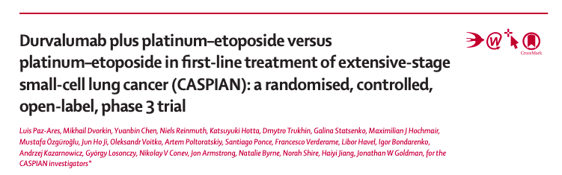
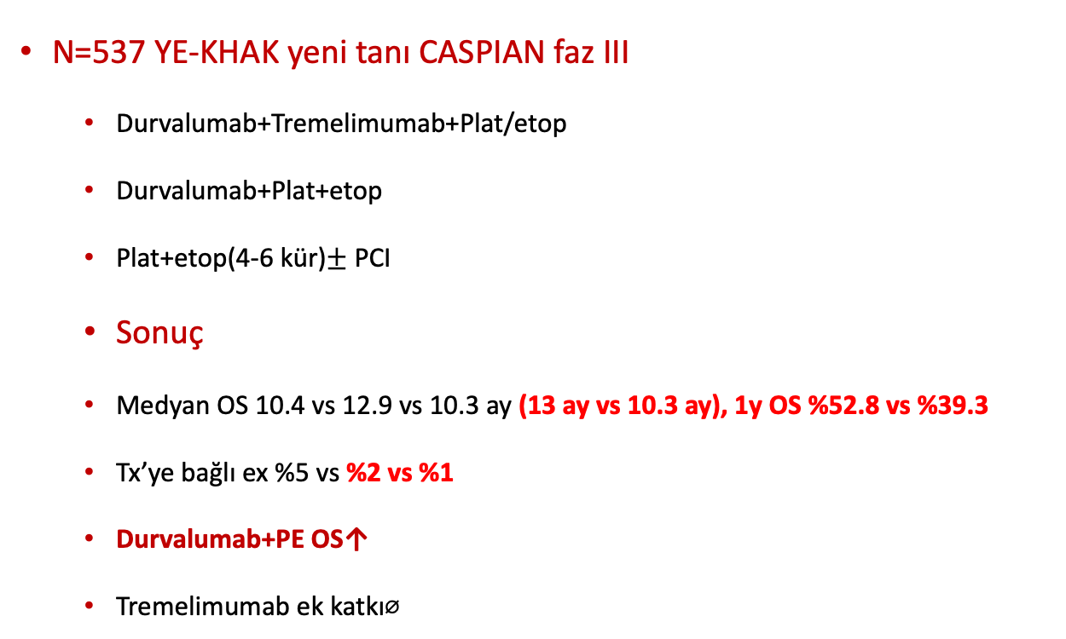
CASPIAN
TRT⌀ , PCI✛
N=537 YE-KHAK yeni tanı CASPIAN faz III
  Durvalumab+Tremelimumab+Plat/etop
  Durvalumab+Plat+etop
  Plat+etop(4-6 kür)$±$ PCI
  Sonuç
  Medyan OS 10.4 vs 12.9 vs 10.3 ay (13 ay vs 10.3 ay), 1y OS %52.8 vs %39.3
  Tx’ye bağlı ex %5 vs %2 vs %1
  Durvalumab+PE OS↑
  Tremelimumab ek katkı⌀
  (3/4 hasta karbo+etop aldı)
Paz-Ares et al, Lancet 2019
Goldman et al, Lancet, 2020
Notes:
Experimental kollarda PCI izin verilmedi

Slide 34
CASPIAN çalışması sekonder analiz
N=23 hasta EP+ Durvalumab sonrası→ palyatif TRT (3 eş zamanlı 20 sonrasında)
Ek toksisite yok TRT güvenli
Ancak doz, zamanlama ve endikasyonlar için ek çalımalara gereksinim var
Reinmuth, N.; Garassino, M.C.; Trukhin, D.; Hochmair, M.J.; Özgüroglu, M.; Havel, L.; Goldman, J.; Chen, Y.; Losonczy, G.; Spinnato, F.; et al. P48.03 First-Line Durvalumab plus Platinum-Etoposide in ES-SCLC: Exploratory Analyses Based on Extent of Disease in CASPIAN. J. Thorac. Oncol. 2021, 16, S500

Slide 35
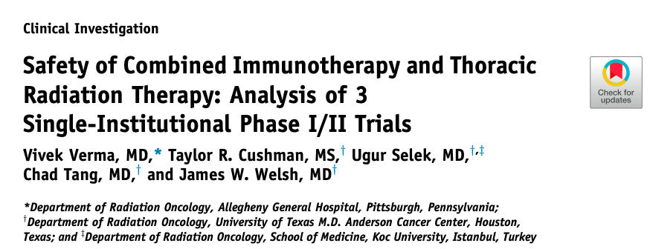
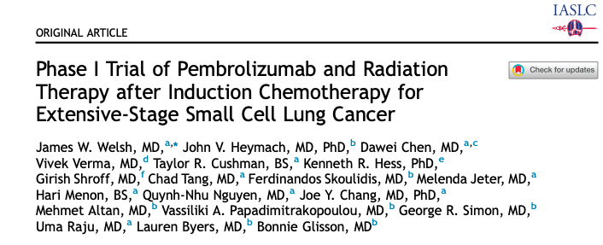
CASPIAN ve Impower 133 çalışmalarından TRT için sonuçlar?
Her ikisinde de rutin konsolidatif TRT⌀ (keynote-604 de dahil)
Her iki çalışmada da «akciğer» ana relaps bölgesi
Ancak gerek faz I çalışmalarda gerekse bu çalışmaların RT alan sınırlı sayıdaki hasta grubunda ve KHDAK çalışmalarında (PACIFIC, DETERRED ) majör toksisite artışı ⌀
Notes:
Because this study was developed before the completion of the PACIFIC trial, the safety of administering an immune-checkpoint inhibitor as consolidation therapy after CRT was not known. We therefore designed the “PD-L1 blockadE To Evaluate the safety of Lung CanceR therapy using Carboplatin, Paclitaxel, and Radiation combinEd with MPDL3280A” (DETERRED) trial (ClinicalTrial.gov identifier: NCT02525757) in two parts (Supplementary Fig. 1). In part 1 (N ¼ 10), standard course CRT (60–66 Gy in 30–33 fractions) with conventional, normal organ and tumor volume constraints (Supplementary Table 1) using intensitymodulated radiation therapy or passive scattering protons (with dose adjusted using the relative biological equivalence of 1.1) was administered with once weekly carboplatin (area under curve, 2.0) and paclitaxel 50 mg/m2

Slide 36

YE-KHAK’de immün tedaviler döneminde TRT?
Impower 133 çalışmasında İndük KT sonunda PFS hızla düşmekte ve en çok progresyon ilk 3-6. ayda görülmekte
Atezo kolunda ~%58 hastanın bilinen lezyonlarında progresyon var (~2/3 intra-torasik hastalık)
Halen sınırlı katkı CREST çalışmasında öğrendiklerimiz kemo-immüntx döneminde de geçerli olabilir!!!

Slide 37
PROSPEKTİF ÇALIŞMALAR 2026-2027
RETROSPEKTİF VERİLER?

Slide 38


Çin çalışması
Retrospektif çalışmalar
Ocak 2020-Aralık 2021 YE-KHAK, kemo-immuntx (progres ⌀)→idame immuntx
N=100 TRT +: 47 (37 ICI ile eş zamanlı), TRT-: 53; medyan doz 50 Gy (45-54 Gy)
Medyan takip 20.3 ay
Medyan PFS 9.1 ay vs 8.8 ay (p=0.93)
Medyan OS 21.8 ay vs 24.3 ay (p=0.63)
Lokal rekürrenssiz sağ kalım TRT kolunda anlamlı ↑
intra-torasik progresyon %20 vs % 55.9 ( (p = 0.003).
Grad 3 toksisite TRT kolunda %10, Grad 4-5 toksisite ⌀
Notes:
Abstract Objective To investigate the role of consolidative thoracic radiation (TRT) in extensive-stage small-cell lung cancer (ESSCLC) receiving frst-line chemo-immunotherapy followed by immunotherapy maintenance. Patients and methods Outcomes of patients without disease progression after frst-line chemotherapy were retrospectively reviewed (January 2020 to December 2021). Based on TRT or not, patients were allocated to TRT group or non-TRT group. Progression-free survival (PFS), overall survival (OS) and local-recurrence free survival (LRFS) were calculated by the Kaplan–Meier method and compared by log-rank test. Results Of 100 patients, 47 received TRT and 53 non-TRT. The median follow-up was 20.3 months. The median PFS and OS in TRT were 9.1 months and 21.8 months, versus 8.8 months (p=0.93) and 24.3 months (p=0.63), respectively, in non-TRT. The median LRFS time in TRT was not reached, but signifcantly longer than 10.8 months in non-TRT (HR=0.27, p

Slide 39



Retrospektif çalışmalar
N=20 YE-KHAK 2 merkez kemo-immuntx→cTRT→immuntx 2018-2021
Doz= 3000cGy/10 fx (2 6000 cGy/30fx ve 1 5400 cGy/30 fx)
Medyan OS 16 ay, 1-y OS %77.5
Medyan OS-->CREST 8 ay, Impower 12.3 ay, CASPIAN 13.0 ay
$≥$Grad 3 toksisite $∅$
Grad 2 pnönomi $∅$
PCI yapılmamış %20 hastada beyin met ve beyin mete bağlı ex yok!
Notes:
C=konsolidatif
Kt sonu %85 PR %10 stabil hastalık %1 progresif hastalık
Atezo TRT sırasında uygulanmadı sonrasında uygulandı

Slide 40



Retrospektif çalışmalar
Alman retrospektif, Alman kılavuzu kemo-immuntx sonrası konsol TRT önermiyor
N=41 YE-KHAK, kemo-immunotx→cTRT, 2019-2022
Doz=3000 cGy/10fx (%87) (CREST) (İyi-parsiyel yanıt, SD ya da lokal progresyon)
PD-L1 inhibitörleri (Atezo ya da Durva)
KC ve beyin met dahil
Planlama CREST (PT: post-KT, LN:pre-KT, PTV=+15mm)
1-yıl OS %88.9 vs %39.7 (p=0.016) (konsolidasyon TRT!)
Hepatik ve serebral met OS etkisi ⌀ (CREST?)
Konsolidasyon amaçlı >Progresyonda TRT!
1-yıl OS TRT %78.6, konsolidasyon TRT %88.9
Immunotx toksisite %17.1 (alerjik rxn, DM, polinöropati, pnömoni….
konsolidasyon
TRT⌀
progresyon
Notes:
N= 51 iken 12 hasta initial sistemik tx sonrası ex
Alman retrospektif çalışması

Slide 41
Alman retrospektif, Alman kılavuzu kemo-immuntx sonrası konsol TRT önermiyor
Retrospektif çalışmalar
12 hasta kem—immuntx sonrası ex (analize dahil edilmedi)
Retrospektif çalışma
Medyan OS 21.1 ay, 1-y OS %78.6
TRT konsolidasyon amaçlı→Medyan OS 2.3 yıl, 1-y OS %88.9
CREST 1-y OS %33
IM-power Medyan OS 12.3 ay, 1-y OS %51.7
CASPIAN Medyan OS 13.0 ay
Kemo-immuntx vs kemo-immuntx+TRT

Slide 42



ASTRO 2020

Slide 43

October 2020
30-54 Gy TRT seçilmiş vakalarda
Kanıt düzeyi düşük
Devam eden çalışmalar
There is consensus that thoracic radiation should be considered in patients with residual disease after chemotherapy, with a range of doses being appropriate (30-54 Gy):
  1st line CT responded
  Have limited extrathoracic disease
  Residual thoracic disease after CT
Simone II CB et al., Journal of Thoracic Oncology, 2020

Slide 44



June 2023
ECOG 0-2
Sistemik tx’ye yanıt+
Sınırlı extra-torasik hastalık
İntratorasik rezidü+
3000 cGy/10 fx
2000 cGy/5 fx (semptomatik palyasyon)
4000 cGy/15fx (ECOG iyi)
İdame PD-L1 ile birlikte ya da önce

Slide 45
TRT, PCI ve immuntx eş zamanlı olabilir!
Kemo-immuntx’den sonra uygulanmalı!
Kemo-immunoterapiye yanıtı olan, performansı iyi (ECOG 0-2), sınırlı extra-torasik hastalık, intra-torasik rezidü varlığında, TRT (ör: 300 cGy x10, performans iyi ise 4000 cGy/15 fx)
Palyasyon gerektiren semptom→kemo-immun yanıtından bağımsız palyatif RT
TRT kemo-immunoterapiden sonra uygulanabilir
Multidispliner konsey kararı ile TRT idame immunoterapi ile birlikte uygulanabilir
Kemo-immunoterapiye yanıt +→beyin MR→PCI (met olmayan ve performansı iyi olup yanıt+) ya da beyin MR ile takip ( 2 yıl)
Konsolidasyon TRT için uygun ⌀→kemo-immünoterapiye yanıt ⌀, kötü performans, majör ac RT kontraendk (intersitisyel ac hastalığı, son dönem pulmoner fibrozis)

Slide 46


Slide 47



UM’de CR ya da iyi yanıt→ İdame immünotx’den önce TRT seçilmiş hasta grubuna (torasik rezidüel hastalık, ekstra-torasik hastalık yükü düşük)
Doz=? 3000cGy/10 fx ya da küratif doz
Ateozlizumab: CE
Durvalumab: CE ya da PE

Slide 48
Devam eden çalışmalar…
RAPTOR (NRG-LU007)
TRIPLEX
TREASURE
2026-2027 ilk sonuçlar…

Slide 49

Devam eden çalışmalar
RAPTOR, konsolidasyon TRT (NRG oncology, ongoing study)

Slide 50


CREST ≥Grad 3 toksisite 26 (%10)
Welsh et al., JTO 2019

Slide 51
RAPTOR çalışmasının rasyoneli
YE-KHAK’de KT sonrası yanıtı olan ve torasik rezideül hastalığı olan vakalarda TRT ile torasik rekürrenslar %50↓ PFS & 2y OS↑*
  Extra –torasik hastalıkta RT ek katkı sağlayabilir
Atezo+EP-->idame Atezo YE-KHAK için yeni standard
Atezo+KT evre III KHDAK’de TRT ile güvenle uygulanabilir**(Deterred study)
Faz I çalışmasında →Pembro+RT (45 Gy/15 fx) ‘nin YE-KHAK’de kullanımı güvenlidir*** (Tames study)
RT PD1/PDL-1 blokajını arttırabilir!
*Slotman et al., Lancet 2015
**Lin et al., JTO, 2019
***Welsh et al., JTO 2019
Notes:
Because this study was developed before the completion of the PACIFIC trial, the safety of administering an immune-checkpoint inhibitor as consolidation therapy after CRT was not known. We therefore designed the “PD-L1 blockadE To Evaluate the safety of Lung CanceR therapy using Carboplatin, Paclitaxel, and Radiation combinEd with MPDL3280A” (DETERRED) trial (ClinicalTrial.gov identifier: NCT02525757) in two parts (Supplementary Fig. 1). In part 1 (N ¼ 10), standard course CRT (60–66 Gy in 30–33 fractions) with conventional, normal organ and tumor volume constraints (Supplementary Table 1) using intensitymodulated radiation therapy or passive scattering protons (with dose adjusted using the relative biological equivalence of 1.1) was administered with once weekly carboplatin (area under curve, 2.0) and paclitaxel 50 mg/m2

Slide 52

Standard RT: günlük 5 bölgeye kadar
Torasik ve karaciğer RT: 45 Gy ya da 30 Gy
Extra-torasik RT: 30 Gy ya da 20 Gy
Statifikasyon:
  RT bölge sayısı (1-3 vs >3)
  Yanıt oranı SD vs PR
  ECOG 0-1 vs 2
PCI opsiyonel konsolidasyonla birlikte, MRI indüks KT’den sonra (MAVERICK/ S1827’ye de dahil edilebilir
Çalışmaya dahil edilmeden semptomatik bölgelere (kemik, beyin vb) RT uygulanabilir

Slide 53
TRIPLEX:Norwegian University of Science and Technology
«Randomized Phase III Trial Investigating the Survival Benefit of Adding Thoracic Radiotherapy to Durvalumab (MEDI4736) Immunotherapy Plus Chemotherapy in Extensive Stage Small-cell Lung Cancer»
Chemo-immunotherapy Plus Thoracic Radiotherapy in Extensive Stage Small-cell Lung Cancer ClinicalTrials.gov ID NCT05223647
The main aim of this trial is to investigate whether there is a synergistic/additive effect of concurrent thoracic radiotherapy (30 Gy/10 fx) in ES SCLC patients receiving carboplatin/etoposide/durvalumab.
OS, PFS, toksisite, HRQoL, Kognitif fxn, yanıt oranı…..
4 kür karbo+eto+durvalumab (3 haftada bir)→durvalumab idame (4 haftada bir) (progresyon, tolere edilemeyen toksisite ya da hasta devam etmeme isteğine kadar)
4 kür karbo+eto+durvalumab→durvalumab idame
TRT 30 Gy/10 fx 2.- 3. (karbo-eto-durva) kürler arası
Notes:
Experimental: Four courses of carboplatin/etoposide/durvalumab every 3 weeks followed by durvalumab every 4 weeks until intolerable toxicity, progressive disease leading to a need for other treatment, or until the patient no longer wishes to continue treatment.
Thoracic radiotherapy of 30 Gy/10 fractions between 2nd and 3rd carboplatin/etoposide/durvalumab course.
Cognitive function will be compared between patients who receive PCI and those who do not, using the MoCA-test. Scores will be compared using the Mann-Whitney test.
Active Comparator: Chemo-immunotherapyFour courses of carboplatin/etoposide/durvalumab every 3 weeks followed by durvalumab every 4 weeks until intolerable toxicity, progressive disease leading to a need for other treatment, or until the patient no longer wishes to continue treatment.

Slide 54

TREASURE:Translational Lung Research Center Heidelberg TLRCH, Member of the German Center for Lung Research DZL, Im Neuenheimer Feld 156, 69120 Heidelberg, Germany, (NCT04462276)
«Thoracic RadiothErapy with Atezolizumab in Small cell lUng canceR Extensive disease - a randomized, open-label, multicenter phase II trial»
IMpower 133 regimen+TRT
300 cGy x10 fx: 3000 cGy
The primary endpoint of this study is overall survival (OS). Secondary endpoints include further measures of efcacy, safety, and the collection of biomarker samples. A safety interim analysis will take place after n=23 patients receiving TRT have been observed for three months after the end of TRT.
Notes:
History or current radiology suggestive of interstitial lung disease (ILD) (including but not limited to idiopathic pulmonary fbrosis (IPF), formerly described as usual interstitial pneumonia (UIP), and cryptogenic fbrosing alveolitis (CFA)), non-infectious pneumonitis, drug-induced pneumonitis, idiopathic pneumonitis.
After 1:1 randomization, eligible patients will receive either atezolizumab (1200 mg fixed dose, every 3 weeks [Q3W]) and TRT (30 Gy in 10 fractions) in arm A or atezolizumab only (1200 mg fixed dose, Q3W) in arm B. Patients will be stratified during randomization according to presence of brain metastases (yes vs no), thoracic response after induction therapy (complete/ partial response [CR/ PR] vs stable disease [SD]), and prophylactic cranial irradiation PCI (yes vs no). Treatment will be discontinued in case of progressive disease, unacceptable toxicity, on patients’ request, or at the end of study

Slide 55
Sunum Planı
Yaygın evre KHAK TRT rasyoneli
İmmün tedaviler öncesi dönemde konsolidasyon TRT
İmmün tedaviler döneminde konsolidasyon TRT
Sonuç

Slide 56

2023 yılı YE-KHAK…
Konsolidasyon amaçlı TRT ve PCI nasıl kombine edeceğiz???
Horn et al. N Engl J Med 2018;379: 2220-229
Paz-Ares et al. Lancet 2019; 394:1929-1939
Simone et al. Pract Radiat Oncol, 2020;10(3):158-173
Notes:
15x3 Gy 48 Gy EQD2

Slide 57
Konsolidasyon TRT çalışmalar
İmmüntedaviler döneminde sınırlı veri olsa da kılavuzlar halen konsolidatif TRT önermekte
Devam eden NRG LUU7, Treasue ve Triplex sonuçları (2026-2027)
Doz/fraksinizasyon şeması/zamanı?
Hasta seçimi? PCI ve TRT kombinasyonu?

